Slide 1
客户端性能测试工具分析

Slide 2
培训目的
了解客户端性能测试工具实现原理
android端工具开发的一些技巧
学会分析问题解决问题的基本方法

Slide 3
客户端性能测试需求分析
目前日常的客户端性能测试有以下种类（可能以后会增加）：
CPU、内存占用测试
流量消耗测试
电量消耗测试
IO测试

Slide 4
市面上已有工具对比
非定制化，冗余功能太多
测试数据难以收集，只能通过手动记录
测试结果仍需用户手动提取数据后，再手动绘制成图表，非常麻烦，导致增加大量不必要的工作量

Slide 5
自定义测试工具需求分析
能覆盖目前需要测试的种类
傻瓜式操作，能自动记录数据，能自动生成测试结果图表
针对可能新增性能测试种类的情况，工具可扩展性要好

Slide 6
监控原理分析
让我们来看各项性能指标的监控原理.......

Slide 7
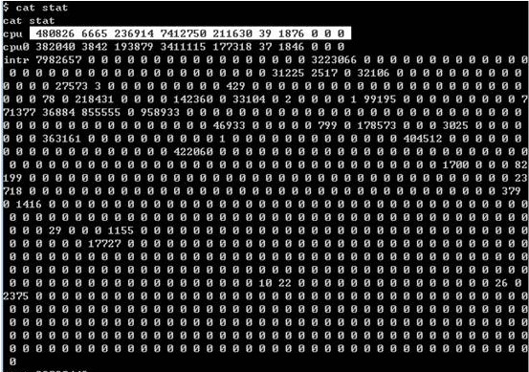
CPU、内存监控原理
CPU、内存监控原理：
总CPU信息获取：Android系统是基于Linux内核的，所以系统文件的结构和Linux下一样，系统总体CPU使用信息是放在/proc/stat/文件下

Slide 8
总CPU信息各项分析
user (480826) 从系统启动开始累计到当前时刻，处于用户态的运行时间，不包含 nice值为负进程
nice (6665) 从系统启动开始累计到当前时刻，nice值为负的进程所占用的CPU时间
system (236914) 从系统启动开始累计到当前时刻，处于核心态的运行时间
idle (7212750) 从系统启动开始累计到当前时刻，除IO等待时间以外的其它等待时间
iowait (211630) 从系统启动开始累计到当前时刻，IO等待时间
irq (39) 从系统启动开始累计到当前时刻，硬中断时间
softirq (1876) 从系统启动开始累计到当前时刻，软中断时间
所以总CPU使用计算公式为：
总CPU时间：totalCputime=Long.parseLong(toks[2]) + Long.parseLong(toks[3])+ Long.parseLong(toks[4]) + Long.parseLong(toks[6]) + Long.parseLong(toks[5]) + Long.parseLong(toks[7])+ Long.parseLong(toks[8])
CPU空闲时间：idle=Long.parseLong(toks[5])

Slide 9
单个程序CPU使用分析
读取/proc/PID/stat文件信息即可获得该PID对应程序的CPU信息

Slide 10
单个程序CPU使用各项分析
PID=15916 程序PID
PackageName=<d.process.acore> 程序包名
utime=1026 该任务在用户态运行的时间
stime=2687 该任务在核心态运行的时间
cutime=0 所有已死线程在用户态运行的时间
cstime=0 所有已死在核心态运行的时间
单个程序CPU使用率：threadCpuTime=Long.parseLong(tok[13]) + Long.parseLong(tok[14]) + Long.parseLong(tok[15]) + Long.parseLong(tok[16])

Slide 11
CPU使用率算法
设定一个时间差，比如5s，取出六个值totalCputime1，totalCputime2，processCpuTime2，processCpuTime1，
单个程序的CPU使用率（%） = 100*(processCpuTime2-processCpuTime1)/(totalCpuTime2-totalCpuTime1)

Slide 12
内存占用监控原理
按照pid调用android的API获取当前被测应用占用的内存。
共有四种内存大小：VSS、RSS、PSS、USS
VSS - Virtual Set Size 虚拟耗用内存（包含共享库占用的内存）
RSS - Resident Set Size 实际使用物理内存（包含共享库占用的内存）
PSS - Proportional Set Size 实际使用的物理内存（比例分配共享库占用的内存）
USS - Unique Set Size 进程独自占用的物理内存（不包含共享库占用的内存）
一般来说内存占用大小有如下规律：VSS >= RSS >= PSS >= USS
使用Pss返回的消耗内存值和其它相应软件做对比是最接近

Slide 13
电量监控原理
Android中，电量改变会发送BATTERY_CHANGED广播，通过注册广播来监听，即可获取当前电量值

Slide 14
IO监控原理
android本身是linux系统，监控IO可以使用Top命令，通过发送命令，接受返回的字符串来解析IO，即可获取IO百分比，命令如下：
top -m 5 -n 1

Slide 15
流量监控原理
在Android2.2以上系统，Android系统提供了Android.net.TrafficStats 类，可以提供开发者查看Linux下保存流量数据的文件。使用类TrafficStats的静态方法getUidRxBytes与getUidTxBytes分别可以获取到进程上传和下载的流量。

Slide 16
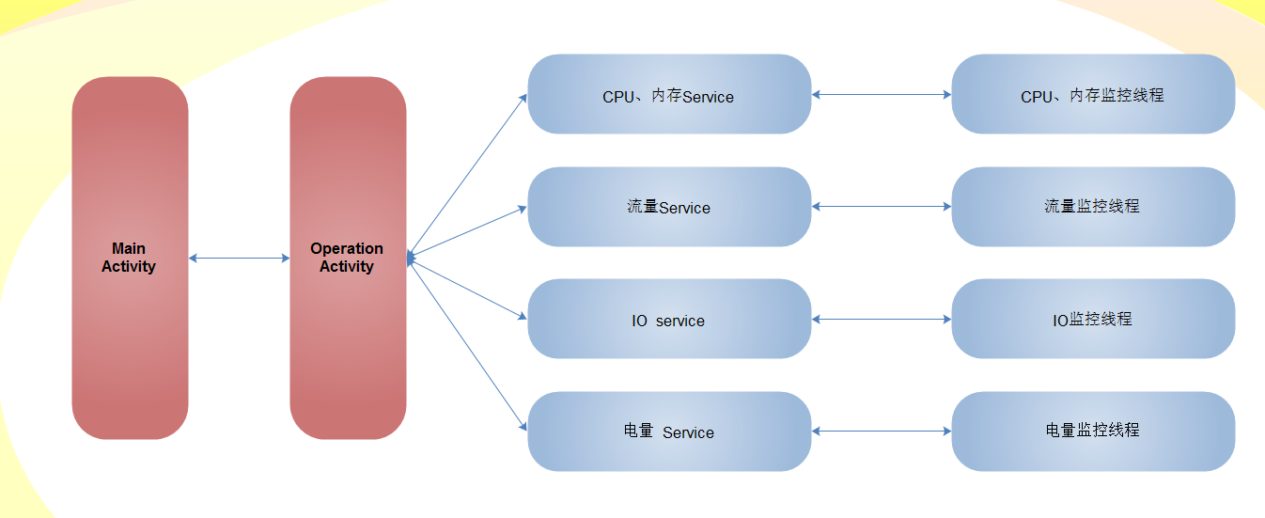
老版性能测试工具架构图

Slide 17
老版本性能测试工具缺陷
每一项测试都对应一个服务，冗余太多，虽然代码做了大量优化，但是架构上的缺陷导致性能不好
每一次测试都新创建线程，导致开销太大
可扩展性差，以后若增加测试种类，则需要改动界面，增加服务，增加具体执行线程
主界面体验不好

Slide 18
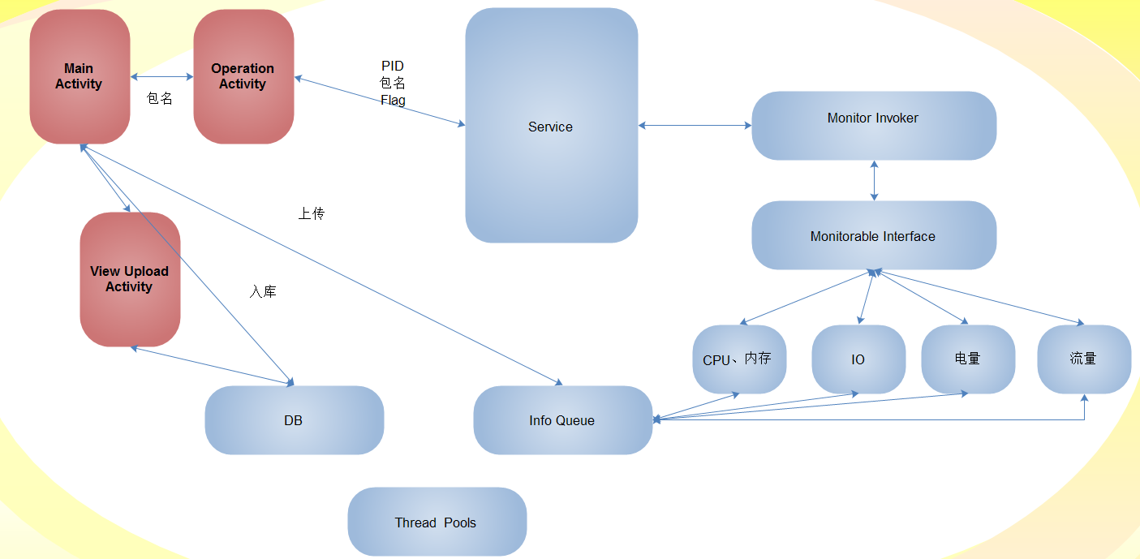
新版本性能测试工具架构

Slide 19
完毕
谢谢各位

